Slide 1
데이터베이스의 정석
CH 03
관계형 데이터 모델

Slide 2
데이터베이스의 정석
1. 관계형 데이터 모델
2. 관계형 데이터 구조
3. 무결성 제약 조건
4. 관계 연산
>> 학습목표 <<
관계형 데이터 모델을 중심으로 데이터 모델의 3요소를 알아본다.
관계형 데이터 구조의 개념과 용어를 이해한다.
릴레이션의 개념과 키의 종류를 알아본다.
무결성 제약 조건의 종류와 역할을 알아본다.
관계 연산의 기본 개념을 살펴본다.

Slide 3
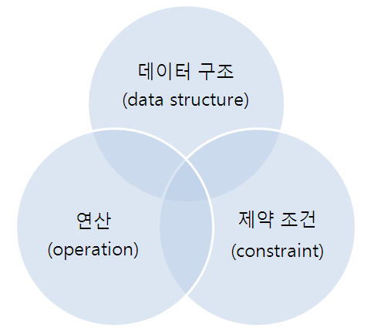
1. 관계형 데이터 모델
1.1 데이터 모델의 구성 요소
데이터 모델(data model)
현실 세계의 데이터를 명세하는 고유한 표현 방식이자 데이터 모델링을 위한 도구
데이터 구조와 연산, 제약 조건 3가지 요소로 구성
데이터 모델의 3요소
데이터 구조(data structure)
데이터를 어떤 형태로 저장하는지를 표현하는 추상적 표현
실제 저장 구조가 아닌 개념상의 저장 구조를 직관적으로 표현
연산(operation)
개념적인 데이터 구조 안의 데이터를 어떤 방식으로 처리하는지를 표현
제약 조건(constraint)
데이터 구조 안에 데이터를 저장할 때의 구조적 제약 사항과 연산을 적용할 때의 행위적 제약 사항을 표현

Slide 4
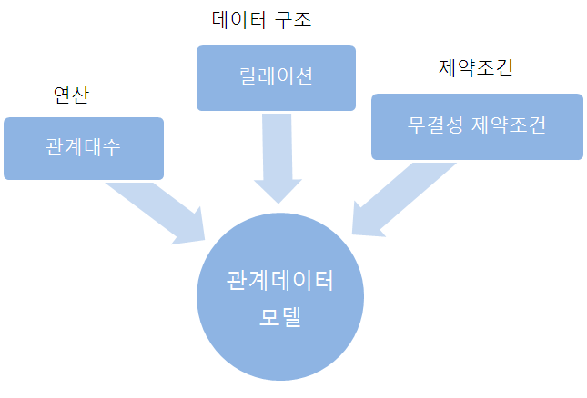
1.2 관계형 데이터 모델의 구성 요소
관계형 데이터 모델
테이블 형태의 ‘릴레이션’을 통해 데이터를 저장하고 데이터 간의 관련성도 표현
데이터베이스를 논리적 수준에서 이해하고 사용할 수 있도록 함
관계형 데이터 모델의 3요소
데이터를 저장하는 기본 데이터 구조는 릴레이션
릴레이션의 데이터를 처리하는 연산은 관계 대수를 사용
제약 사항을 무결성 제약 조건으로 명세

Slide 5
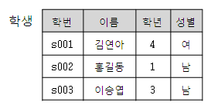
2. 관계형 데이터 구조
관계형 데이터베이스(relational database)
1970년대 IBM 연구소의 코드(E. F. Codd)가 제안한 관계형 데이터 모델에 기반
관계형 데이터 모델(relational data model)
릴레이션으로 불리는 2차원 테이블(table) 형태의 단순 구조에 데이터를 저장하는 방식
테이블 구조는 릴레이션 개념을 직관적으로 쉽게 이해하도록 함
릴레이션(relation)
관계형 데이터 모델의 핵심 요소로 특별한 의미를 갖는 테이블
단순 테이블처럼 보이지만 테이블 이상의 많은 의미와 제약 사항이 숨겨져 있음
예) ‘학생’ 릴레이션
관련된 여러 릴레이션들로 데이터베이스를 구성

Slide 6
릴레이션 관련 용어
1) 속성과 투플
속성(attribute)
테이블의 열(column)
데이터를 표현하는 가장 작은 논리적 단위
의미적으로 더 이상 분해할 수 없는 원자 값(atomic value)만 사용
릴레이션이 표현하는 대상의 주요 특성들을 서로 다른 이름으로 구별하여 표현
투플(tuple)
테이블의 각 행(row)
현실 세계의 개체(entity)를 표현
각 속성 값(attribute value)들의 조합으로 구성
‘학생’ 릴레이션에서 하나의 투플은 학생 개체 한 명의 정보를 표현
예) ‘김연아’ 학생의 정보를 표현
예) <'s001', '김연아', 4, '여'>

Slide 7
릴레이션 관련 용어
2) 도메인(domain)
각 속성이 취할 수 있는 모든 값들의 집합을 정의한 것
데이터 값들의 유형과 크기, 범위를 정의
예)
도메인 정의 예
각 속성끼리 해당 도메인이 일치할 경우만 그 값을 서로 비교하는 것이 의미가 있음
관계형 데이터 모델은 속성 이름과는 별개로 각 도메인을 고유한 이름으로 정의
속성 이름은 보통 각 도메인이 릴레이션에서 담당하는 역할(role)의 이름을 지정
예) ‘학년’ 속성의 도메인: { 1, 2, 3, 4 } ‘학번’ 속성의 도메인: { 's001', s002', ‘s003', ‘s004', . . . }
예) ‘나이’ 속성의 도메인 AGE: 숫자(1~150)로 구성된 정수 값의 집합 ‘학년’ 속성의 도메인 SYEAR: 숫자(1~4)로 구성된 정수 값의 집합

Slide 8
릴레이션 관련 용어
3) 카디널리티와 차수
각 릴레이션은 카디널리티와 차수를 통해 그 구성이 정의됨
카디널리티(cardinality)
릴레이션 안의 전체 투플의 개수
입력, 수정, 삭제 등을 통해 계속 변화
동적 특성
차수(degree)
릴레이션을 구성하는 전체 속성의 개수
각 투플이 가지는 속성 값의 개수는 릴레이션의 차수와 같음
정적 특성

Slide 9
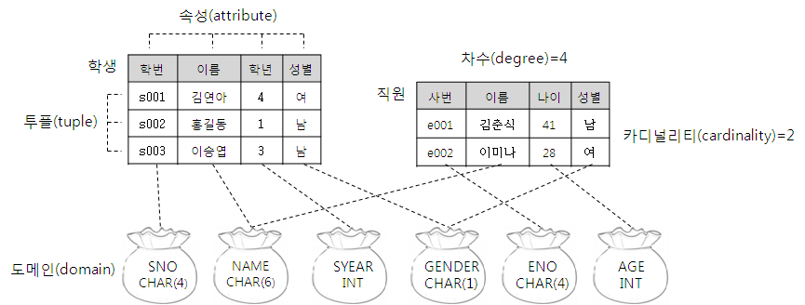
릴레이션 관련 용어

Slide 10
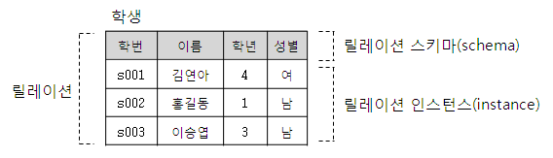
2.2 릴레이션의 구성 요소
릴레이션
릴레이션 스키마와 릴레이션 인스턴스 2가지 요소로 구성
릴레이션의 구성

Slide 11
릴레이션 스키마
릴레이션 스키마(relation schema)
특정 릴레이션의 논리적 구조를 의미
릴레이션의 이름과 릴레이션 안에 포함된 모든 속성의 이름들로 정의
테이블의 첫 번째 행인 헤더 부분에 표현
릴레이션 내포(relation intension)라고도 부름
시간이 경과해도 좀처럼 변경되지 않는 정적인 특성
‘학생’ 릴레이션에 대한 릴레이션 스키마
릴레이션 이름 뒤의 괄호 안에 릴레이션이 포함하는 속성들의 이름을 열거
키 속성은 밑줄 표시
릴레이션이름(속성이름1, 속성이름2, · · ·, 속성이름n)
예) 학생(학번, 이름, 학년, 성별)

Slide 12
릴레이션 인스턴스
릴레이션 인스턴스(relation instance)
어느 한 시점에 릴레이션에 존재하는 투플들의 집합
보통 테이블의 첫 번째 행인 헤더 부분을 제외한 나머지 모든 행들의 집합으로 표현
릴레이션 외연(relation extension)이라고도 부름
특정 시점에서의 전체 투플들의 내용 즉, 릴레이션의 상태를 의미
시간에 따라 변하는 동적인 특성이 있음
‘학생’ 릴레이션에 대한 릴레이션 인스턴스
예) { <'s001', '김연아', 4, '여'>, <'s002', '홍길동', 1, '남'>, <'s003', '이승엽', 3, '남'> }

Slide 13
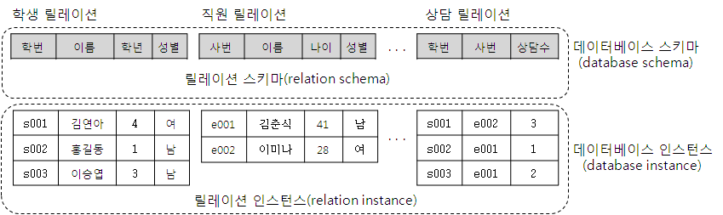
데이터베이스 스키마와 데이터베이스 인스턴스
데이터베이스 스키마(database schema)
릴레이션 스키마들의 모임으로 정적임
데이터베이스 인스턴스(database instance)
특정 시점에서의 모든 릴레이션 인스턴스들의 모임으로 동적임
관계형 데이터베이스의 구성

Slide 14
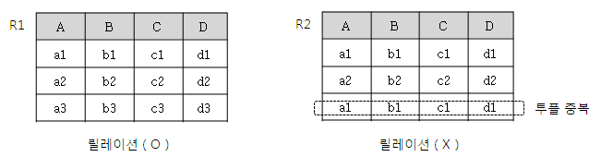
2.3 릴레이션의 특성[그림 3-7]
1) 투플의 유일성(uniqueness of tuple)
릴레이션 안에는 똑같은 투플이 존재할 수 없음
하나의 릴레이션은 투플들의 집합이기 때문에 모든 투플은 서로 달라야 함
모든 투플은 다른 투플과 구별되는 유일한 속성 값이 있어야 함
집합은 식별할 수 없는 똑같은 원소를 중복해서 포함할 수 없기 때문
투플의 유일성 예

Slide 15
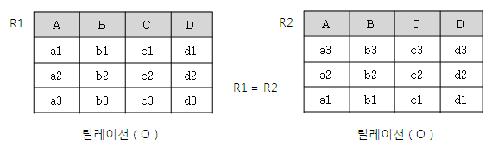
2.3 릴레이션의 특성
2) 투플의 무순서성(no ordering of tuple)
릴레이션의 투플 사이에 순서는 의미가 없음
집합은 포함한 원소들 사이에 순서가 없음
투플의 집합인 릴레이션 역시 투플 사이에 순서를 갖지 않음
투플의 무순서성 예
투플 순서만 다른 R1과 R2 두 릴레이션은 같은 릴레이션임

Slide 16
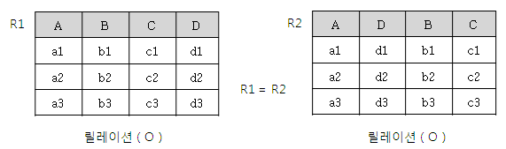
2.3 릴레이션의 특성
3) 속성의 무순서성(no ordering of attribute)
릴레이션의 속성 사이에 순서는 의미가 없음
릴레이션이 속성의 집합이기 때문에 같은 이유로 순서를 갖지 않음
속성 값은 속성의 순서가 아닌 속성 이름에 의해 참조됨
속성의 무순서성 예
속성 순서만 다른 R1과 R2 두 릴레이션은 같은 릴레이션임

Slide 17
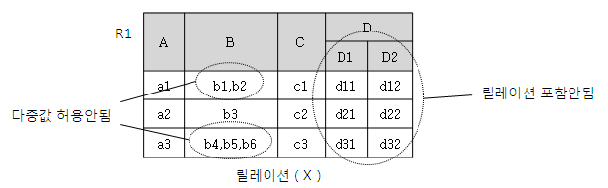
2.3 릴레이션의 특성
4) 속성의 원자성(atomicity of attribute)
릴레이션을 구성하는 모든 속성 값은 의미적으로 더 이상 분해할 수 없는 하나의 원자 값만을 갖음
각 속성 값으로 의미적으로 더 쪼개서 사용할 수 있는 값이나 여러 개의 값이 허용되지 않음
릴레이션은 다중 값 속성이나 복합 속성을 허용하지 않음
속성의 원자성 예
속성의 원자성을 만족하지 못하는 R1은 결과적으로 릴레이션이 아님

Slide 18
3. 제약 조건
3.1 릴레이션의 키(key)
각 투플을 유일하게 식별할 수 있는 하나 이상의 속성 집합
릴레이션은 항상 투플의 유일성 규칙을 충족하므로 중복 투플을 허용하지 않음
결과적으로 모든 투플은 속성 값이 하나 이상이 서로 다름
모든 릴레이션은 키를 갖음
키에 속하는 속성 집합은 반드시 그 속성 값의 조합이 투플마다 달라야 함
키는 릴레이션이 단순한 테이블이 아님을 보여주는 대표적 개념
여러 무결성 제약 조건과 관련하여 중요한 역할을 함
키 선정
현재의 릴레이션 데이터 값만으로 결정하지 않아야 함
릴레이션 인스턴스는 계속 변화하므로 미래의 입력 값까지를 포함한 속성의 본질적인 의미를 고려하여 키 지정 여부를 결정
키 종류
후보키, 슈퍼키, 기본키, 대체키, 외래키 등

Slide 19
후보키
후보키(CK: Candidate Key)
투플을 유일하게 식별할 수 있는 속성들의 최소 집합
유일성(uniqueness)과 최소성(minimality) 조건을 모두 만족해야 함
키 속성 중에서 속성을 하나라도 생략하면 투플을 유일하게 식별할 수 없게 되는, 꼭 필요한 최소한의 속성만으로 구성된 키
유일성 조건
릴레이션에서 키로 지정한 속성 값의 조합은 투플마다 모두 달라야 한다는 의미
최소성 조건
릴레이션에서 키로 지정한 속성의 개수를 최소화해야 한다는 의미
둘 이상의 속성으로 이루어진 복합키(composite key)가 아니라면 최소성 조건은 항상 충족함
결과적으로 모든 릴레이션은 최소 하나 이상의 후보키를 가짐

Slide 20
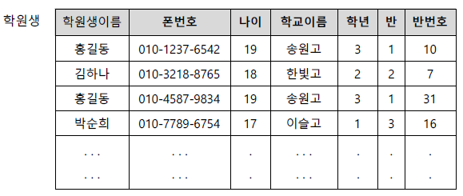
후보키
‘학원생’ 릴레이션의 예
후보키의 예
옳지 않은 후보키의 예
{폰번호} | 유일성 ( O ) 최소성 ( O )
{학교이름, 학년, 반, 반번호} | 유일성 ( O ) 최소성 ( O )
{학원생이름} | 유일성 ( × ) 최소성 ( - )
{학원생이름, 폰번호} | 유일성 ( O ) 최소성 ( × )
{학원생이름, 학교이름, 학년, 반} | 유일성 ( × ) 최소성 ( - )
{반번호, 학년, 반} | 유일성 ( × ) 최소성 ( - )

Slide 21
슈퍼키
슈퍼키(SK; Super Key)
투플을 유일하게 식별할 수 있는 속성 집합
식별을 위해 꼭 필요한 속성이 아니어도 포함할 수 있음
슈퍼키는 최소성 충족 여부는 관련이 없고 후보키의 유일성 조건만 만족하면 됨
릴레이션 안에는 여러 후보키가 있을 수 있고 모든 후보키는 슈퍼키임
후보키를 포함하는 속성 집합도 모두 슈퍼키가 됨
슈퍼키의 예
{폰번호} | 유일성 ( O ) 최소성 ( O )
{학원생이름, 폰번호} | 유일성 ( O ) 최소성 ( × )
{학원생이름, 학교이름, 학년, 반, 반번호} | 유일성 ( O ) 최소성 ( × )
{학교이름, 학년, 반, 반번호, 폰번호} | 유일성 ( O ) 최소성 ( × )

Slide 22
기본키
기본키(PK: Primary Key)
투플을 대표하도록 선정된 후보키
여러 후보키 중에서 하나를 기본키로 선택하여 지정
의미적으로 투플을 가장 대표할 수 있고 또한 식별 수단으로도 적합한 후보키를 기본키로 선정
기본키의 예
기본키 선정 기준
후보키가 하나일 경우, 바로 기본키가 됨
후보키가 여러 개일 경우, 다음 기준을 충족하는 후보키를 우선적으로 고려
값이 자주 변경되지 않는 정적인 속성으로 구성된 후보키
널 값을 가질 수 없는 속성으로 구성된 후보키
속성 개수가 작은 후보키
속성 값의 물리적 크기가 작은(숫자 크기가 작거나 문자열 길이가 짧은) 후보키
{폰번호} | 유일성 ( O ) 최소성 ( O )
{학교이름, 학년, 반, 반번호} | 유일성 ( O ) 최소성 ( O )

Slide 23
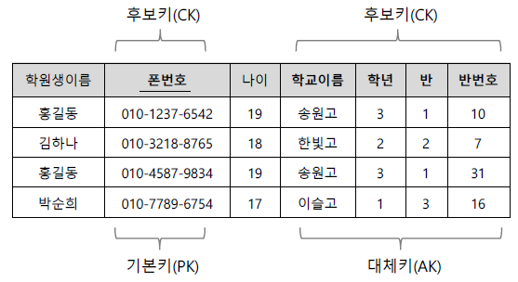
대체키
대체키(AK: Alternate Key)
기본키로 선정되지 못한 후보키
둘 이상의 후보키 중에서 하나를 기본키로 지정하면 기본키로 지정되지 않은 나머지 후보키들은 대체키가 됨
릴레이션 안에서 기본키는 하나이지만 대체키는 여러 개 존재할 수 있음
후보키, 기본키, 대체키 선정 예

Slide 24
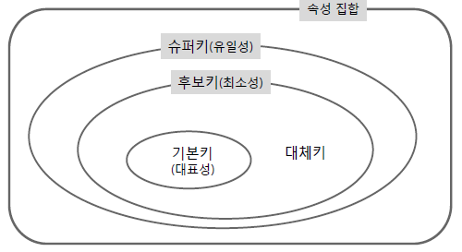
릴레이션 키의 포함 관계

Slide 25
외래키
외래키(FK: Foreign Key)
특정 릴레이션의 기본키를 참조하는 속성 집합
외래키의 값은 참조되는 기본키 값 중에서 값 하나를 참조하여 취함
외래키 값은 동일한 값을 기본키 값으로 갖는 투플과의 관계를 자연스럽게 표현
기본키와 외래키는 릴레이션 간의 연관성을 표현
의미적 연관성이 있음에도 다른 릴레이션으로 분리된 투플 사이의 연결 고리 역할
기본키와 외래키는 관계형 데이터 모델의 핵심 개념

Slide 26
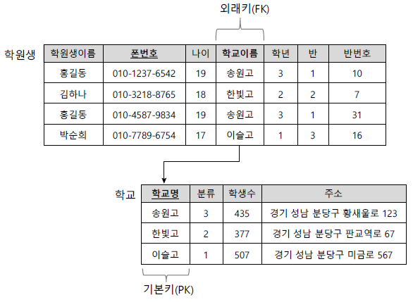
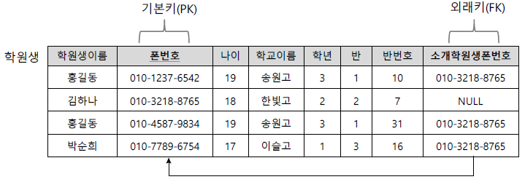
외래키 선정 예

Slide 27
무결성 제약 조건
무결성 제약 조건(integrity constraint)
관계형 데이터 모델에서 릴레이션 안의 모든 데이터들을 의미적으로 흠 없이 항상 정확하고 완전한 상태로 유지하기 위해 적용해야할 제약 사항
데이터 무결성(data integrity)
데이터의 일관성과 정확성에 손상이 없도록 유지되는 특성
데이터 무결성을 유지하는 2가지 구현 방식
[방법 1] 개별 응용 프로그램 안에 코드를 추가하여 구현
데이터 무결성 유지를 위해 각 프로그램마다 제약 사항을 점검하는 프로그램 코드를 추가하는 방법
구현하기도 부담스럽고 비효율적이며 향후 유지하기도 어려움
[방법 2] DBMS 안의 무결성 제약 조건을 설정하여 구현
데이터 무결성 유지를 위해 준수되어야할 공통 제약 사항을 DBMS의 무결성 제약 조건으로 명세하는 방법
별도 구현 없이 간단한 무결성 제약 조건 설정만으로 가능하여 부담도 적고 효율적임
DBMS는 이를 해석하여 데이터를 입력, 수정, 삭제할 때마다 제약 조건을 자동적으로 검사하여 적용시킴

Slide 28
기본 무결성 제약 조건
개체 무결성 제약 조건(entity integrity constraint)
기본키로 지정한 모든 속성은 널 값을 가질 수 없고 릴레이션 안에서 중복되지 않는 유일한 값을 가져야 한다는 제약 사항
기본키 제약 조건(primary key constraint)
개체의 유일성을 선언하는 제약 조건
DBMS에게 기본키를 선언함으로써 즉시 적용됨
참조 무결성 제약 조건(referential integrity constraint)
외래키로 지정한 속성은 참조하는 릴레이션의 기본키 속성 값과 일치하는 값이나 널 값만을 가져야 한다는 제약 사항
외래키 제약 조건(foreign key constraint)
개체의 참조 관계를 선언하는 제약 조건
DBMS에게 외래키를 선언함으로써 즉시 적용됨
의미적으로 연관된 두 릴레이션 투플 사이의 일관성 유지를 위해 사용함

Slide 29
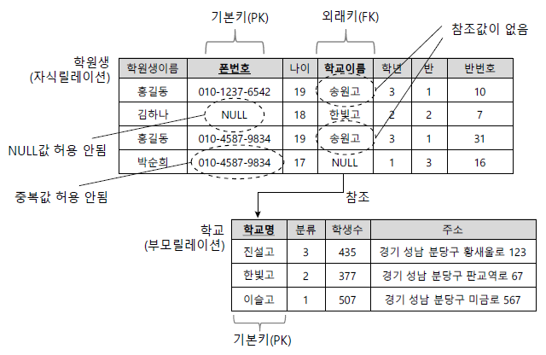
무결성 제약 조건 위반 예
개체 무결성 제약 조건
기본키는 개체 식별자(entity identifier)의 역할
참조 무결성 제약 조건
외래키는 개체 참조자(entity referer)의 역할

Slide 30
추가적인 제약 조건
도메인 무결성 제약 조건(domain integrity constraint)
투플의 모든 속성 값이 각 속성의 도메인에 속한 값만을 취해야 한다는 제약 사항
SQL의 CREATE TABLE 명령문 작성 시
각 열의 타입, NULL/NOT NULL(널 값 허용 여부), DEFAULT(기본 값), CHECK(값 범위 체크 조건) 등의 키워드 설정을 통해 DBMS에게 지시
유일성 제약 조건(uniqueness constraint)
모든 키 속성 값이 서로 중복되지 않고 유일해야 한다는 제약 사항
대체키와 밀접한 연관성이 있으며 키 제약 조건(key constraint)이라고도 함
SQL의 CREATE TABLE 명령문 작성 시
UNIQUE(유일 조건) 키워드 설정을 통해 DBMS에게 지시

Slide 31
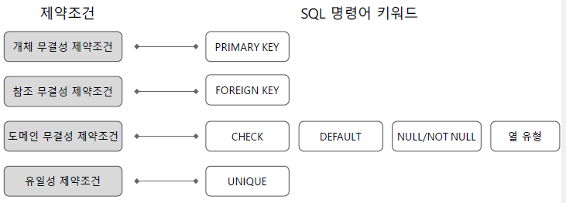
제약 조건과 적용 SQL 명령어 키워드

Slide 32
4. 관계 연산
관계 연산(relation operation)
관계형 데이터 모델에서 릴레이션을 조작하기 위한 연산
관계형 데이터베이스 언어의 명세 형식이나 내부 처리 과정과 밀접한 연관성이 있음
관계 연산의 대표적인 2가지 표현 방법
관계 대수(relational algebra)
사용자가 필요로 하는 데이터를 획득하는 절차 즉, 연산들의 적용 순서를 명세
실행 순서를 순차적으로 명세하는 절차적(procedural) 표현 방법
관계 연산의 기본 토대를 제공하고 몇몇 개념은 관계형 표준 데이터베이스 언어인 SQL에 반영되었을 뿐만 아니라 DBMS가 내부적으로 질의를 구현하고 최적화하기 위한 기반으로도 사용됨
관계 해석(relational calculus)
사용자가 필요한 데이터가 무엇인지, 연산들의 최종 결과만을 명세
선언적(declarative) 표현 방법으로 비절차적(nonprocedural) 표현방법

Slide 33
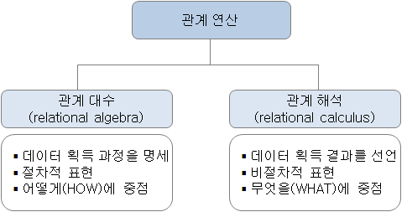
관계 연산의 종류
관계 대수와 관계 해석
둘 다 기능이나 표현력은 동등함
관계 대수나 관계 해석은 형식 언어로서 둘 다 상용 DBMS가 직접 지원하지는 않으므로 실제 사용할 수 있는 데이터 언어는 아님
SQL 언어의 작성 방법이나 내부 처리 방식의 이론적 기반을 제공

